Slide 1

Image Generator
미니 프로젝트
김영민 김지수 이다인

Slide 2
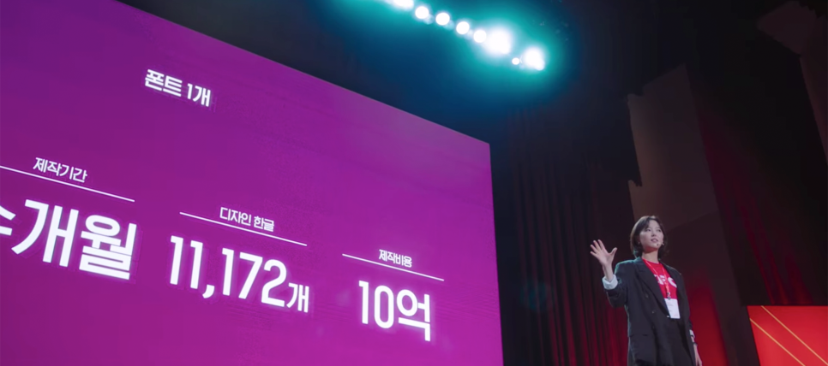
1. 분석 주제
AI로 새로운 인쇄체를 만들어 낼 수 있을까?
목표
글자의 특징을 잘 학습해서 비슷한 스타일의 다른 글자들을 생성해낼 수 있도록 모델을 학습시키는 것

Slide 3
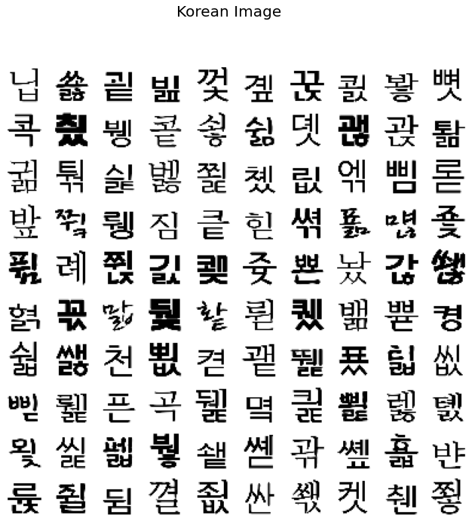
2. 데이터 설명
한국어 글자체 이미지 AI 데이터
데이터 설명
현대 한글 11172자(한글 자음+모음+받침 자음 조합 수)를 가장 많이 활용하는 폰트(글자서체) 50종을 선정하여 해당 글자체의 이미지로 인공지능 글자 인식을 위한 학습용 데이터 셋(AIHub)
학습 데이터
32*32 사이즈
60839장의 이미지

Slide 4
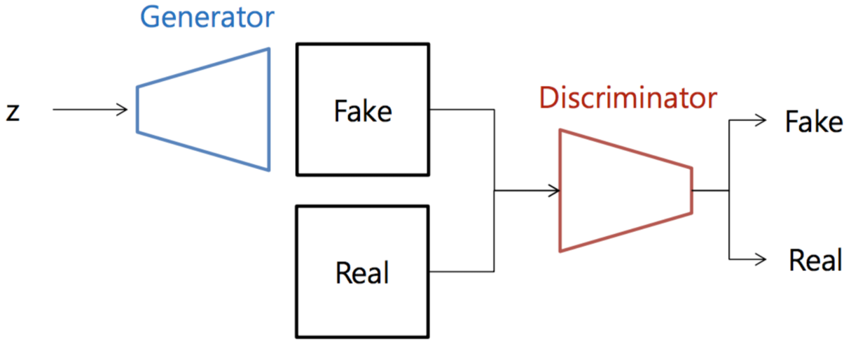
3. 모델 구조
GAN
Generator(생성자)의 역할
진짜와 유사한 이미지를 생성해 판별자를 속인다
Discriminator(판별자)의 역할
진짜 이미지를 진짜라고 판별해야한다 (True: 1)
생성자가 만든 가짜 이미지를 보고 가짜라고 판별해야한다 (False: 0)

Slide 5
4. 진행 과정
Data preprocessing
데이터 선정
50만장의 데이터 중 약 6만장 랜덤 선택
이미지 사이즈 통일
32x32 size로 이미지 resize
이미지 픽셀 정규화
이미지의 픽셀 값을 [-1,1] 범위로 정규화
전처리 결과

Slide 6
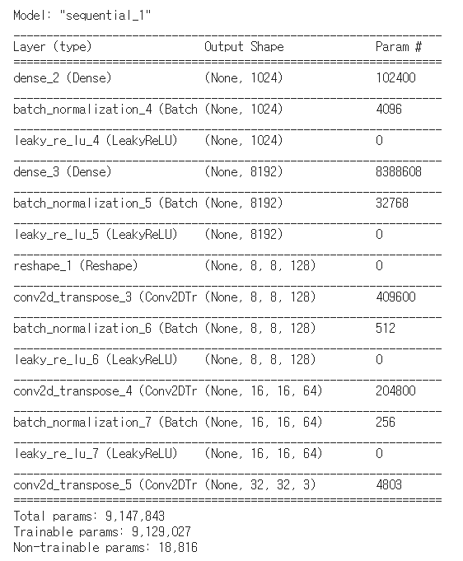
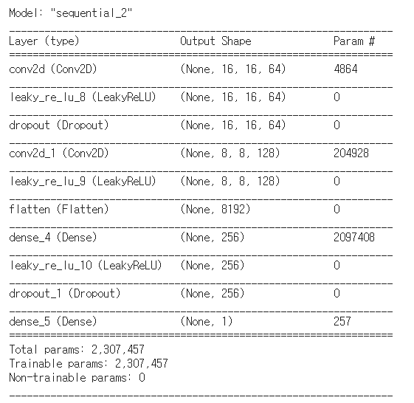
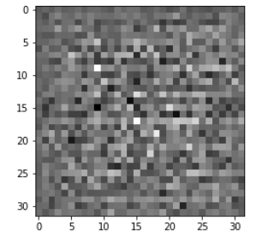
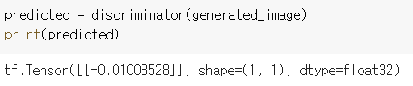
4. 진행 과정
Modeling
Discriminator Model
Generator Model

Slide 7
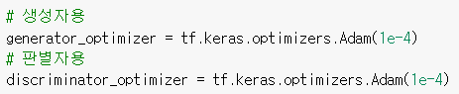
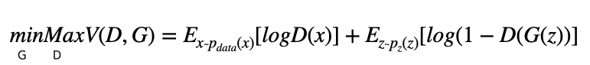
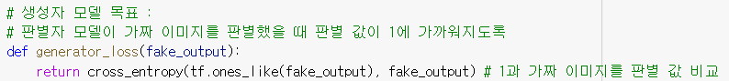
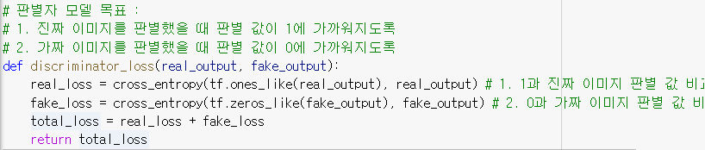
4. 진행 과정
Optimizer + loss function
Optimizer
Loss function
Generator
Model
Discriminator
Model

Slide 8
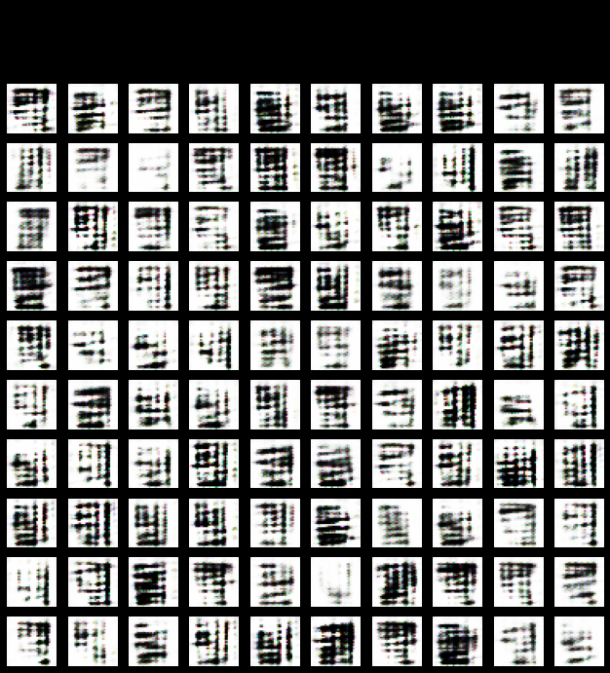
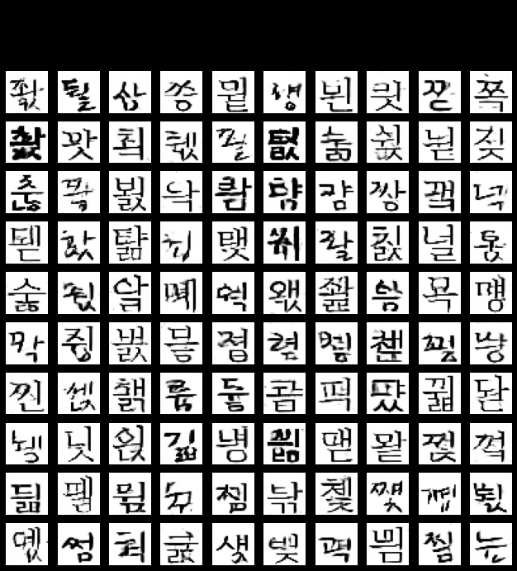

5. 결과
Generated Images on EPOCH : 0
Generated Images on EPOCH : 300

Slide 9
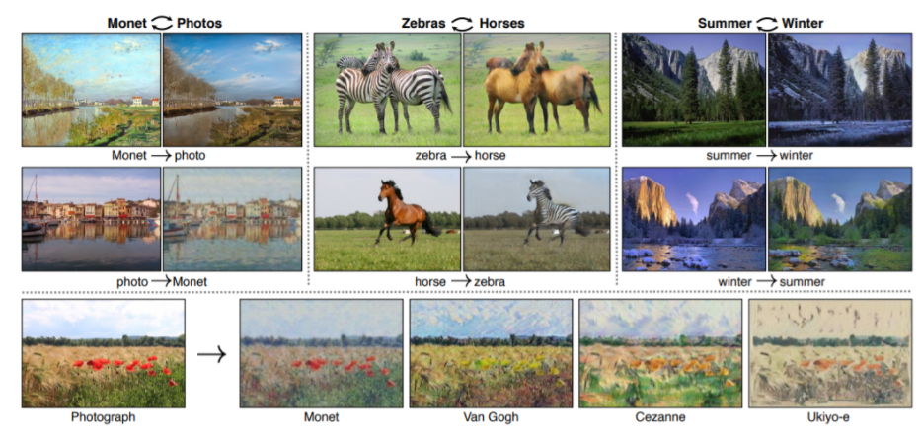
1. 분석 주제
사진에서 그림으로 그림을 다른 스타일로
목표
실제 사진을 다른 스타일의 그림으로 바꾸는 것

Slide 10
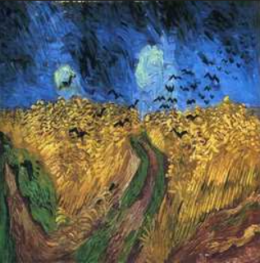
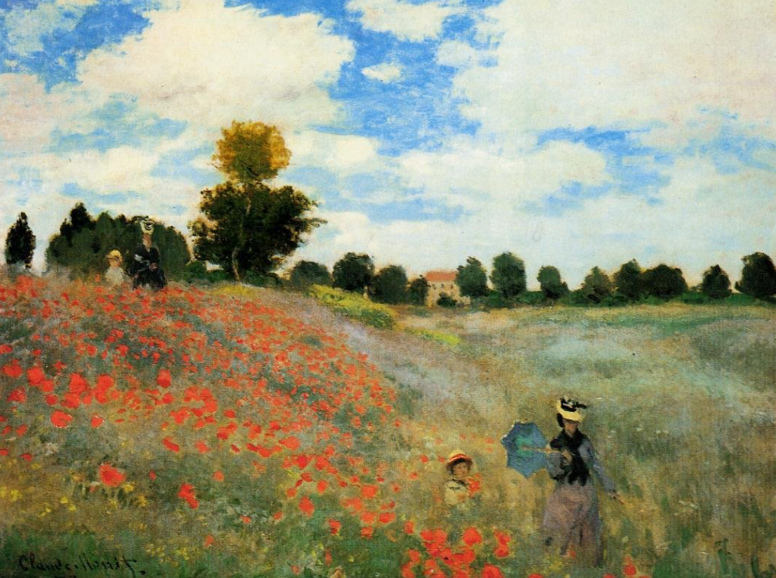
2. 데이터 설명
빈센트 반 고흐
모네
학습 데이터
256*256 사이즈

Slide 11
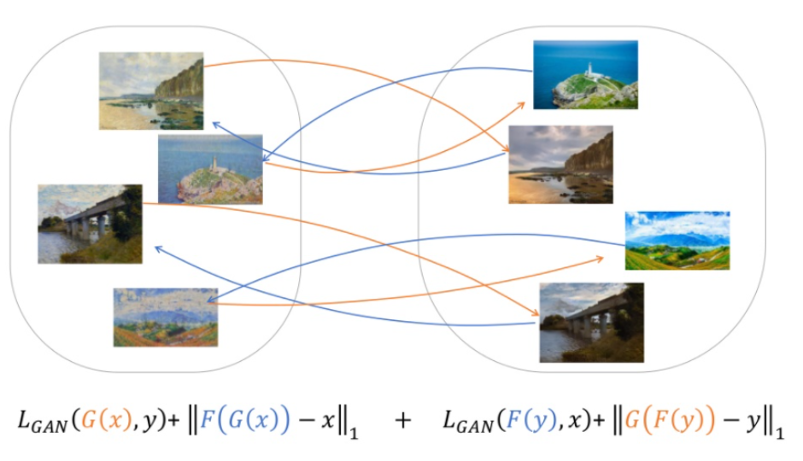
3. 모델 구조
CycleGAN
Picture -> Real
G(x)
Real -> picture
F(y)

Slide 12
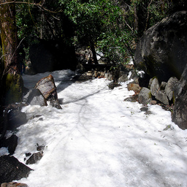
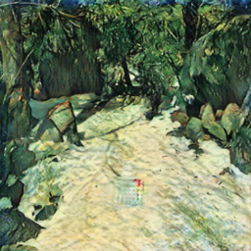
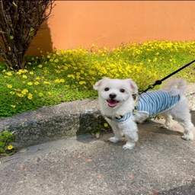
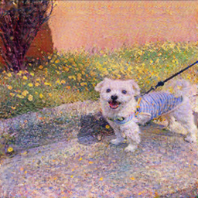
4. 결과
Real -> Monet

Slide 13
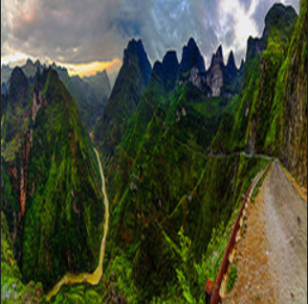
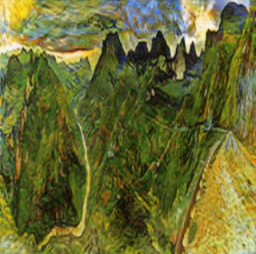
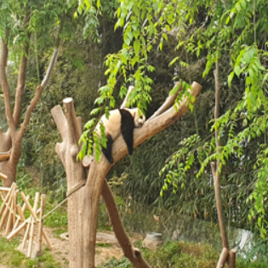
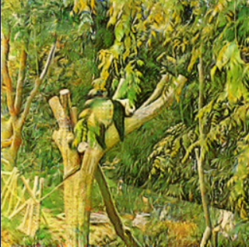
4. 결과
Real ->Van gogh

